Slide 1
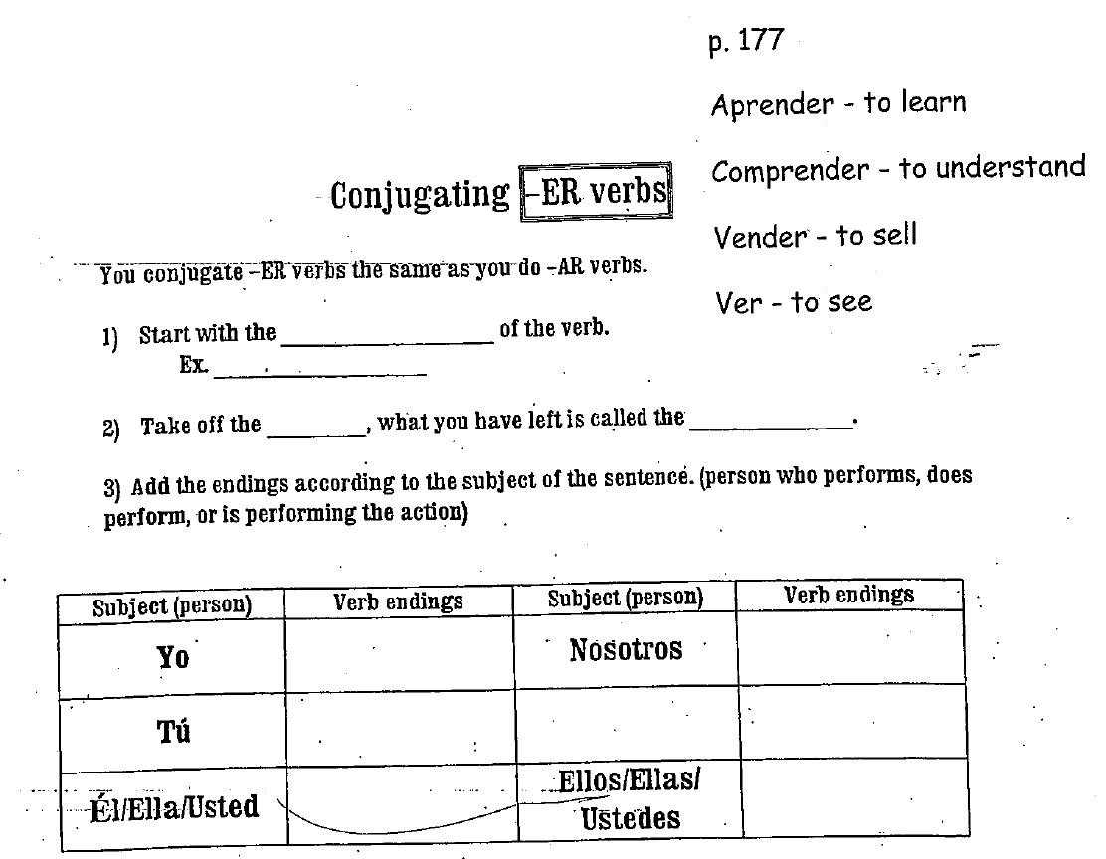
infinitive
COMER
-er
stem
o
emos
es
e
en

Slide 2
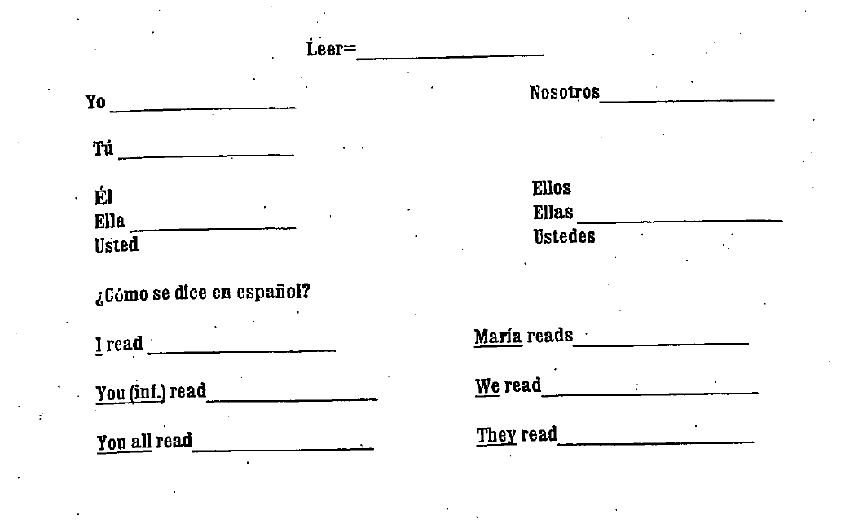
To read
leo
leemos
lees
lee
leen
Yo leo
María lee
Tú lees
Nosotros leemos
Ustedes leen
Ellos leen

Slide 3
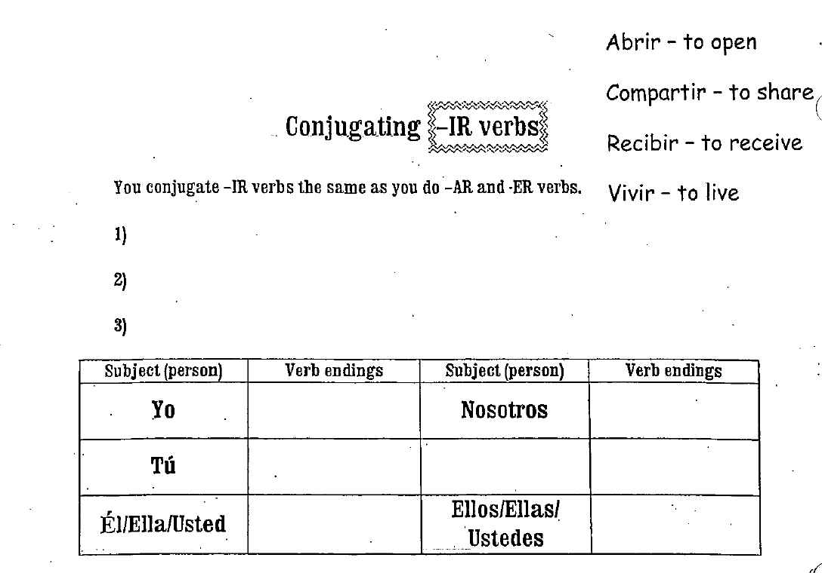
Drop your –ir ending.
Look for the subject.
Add the ending that matches.
o
imos
es
e
en

Slide 4
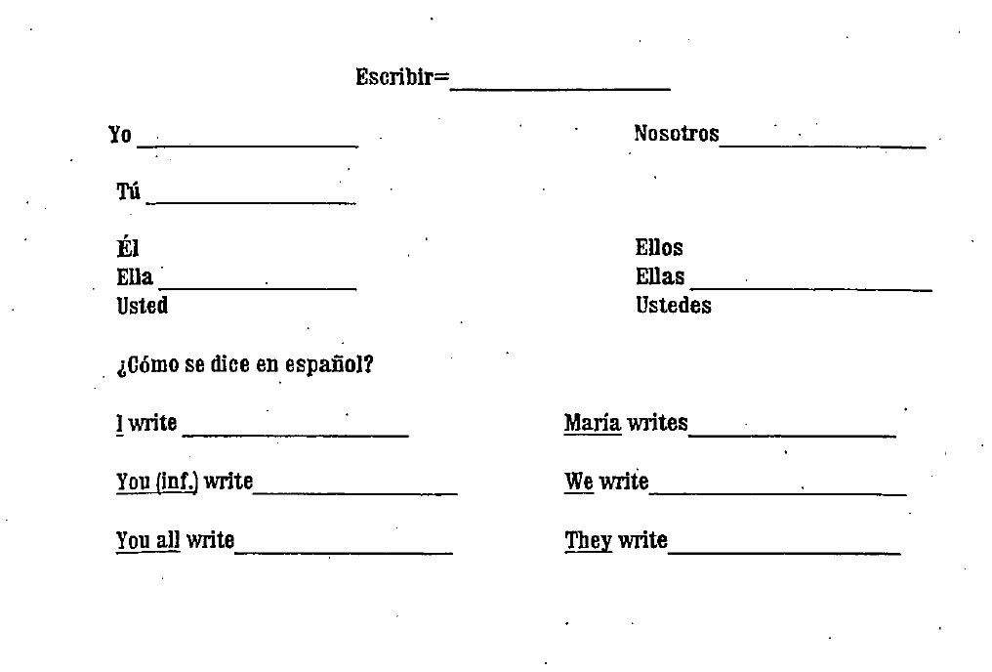
To write
escribo
escribimos
escribes
escribe
escriben
Yo escribo
María escribe
Tú escribes
Nosotros escribimos
Ustedes escriben
Ellos escriben

